Slide 1
YÖNEYLEM ARAŞTIRMASI-1
Doğrusal Programlama

Slide 2
İÇİNDEKİLER
01
Tarihçe
YA tarihçesine kısa bir bakış
02
Doğrusal Programlamada Modelleme
Doğrusal programlama modelleme yaklaşımları, model tipleri ve örnekler
03
Çözüm Yöntemleri
Simpleks, Dual simpleks, Büyük M, İki faz çözüm yöntemleri ve DP cebri
04
Dualite ve Duyarlılık Analizleri
Doğrusal modellerin dual karşılıkları, Gölge fiyatlar, Tamamlayıcı gevşeklik teoremi, Duyarlılık analizleri
05
Amaç Programlama
Kısıtların gevşetilmesi,

Slide 3
İÇİNDEKİLER
06
Tam sayılı Programlama
Tam sayılılaştırma yöntemleri, Mantıksal ifadelerin modellenmesi
07
Taşıma ve Atama Problemleri
Dengeli ve dengesiz taşıma problemleri, Özel bir hal olarak atama problemleri, Doğrusal modelleri, Özel algoritmalar
08
Ağ ve Akış Problemleri
Yönlü ve yönsüz ağlar,Yayılım Ağacı, Maksimum flow algoritması, ağların doğrusal modelleri
09
Gezgin Satıcı ve Postacı Problemleri
Gezgin satıcı ve Çinli postacı problemleri doğrusal programlama modelleri
10
Doğrusal Fraktal Programlama
Fractal modeller ve doğrusal dönüşümleri

Slide 4
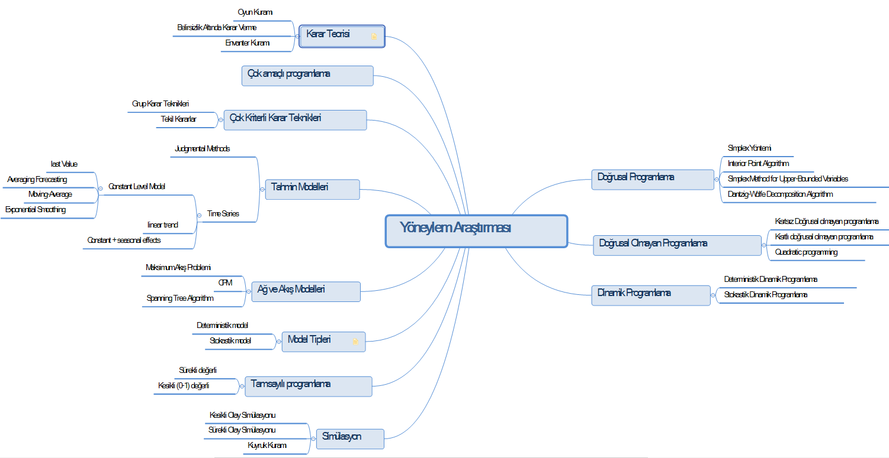
Yöneylem Araştırması Temel Konular

Slide 5



Kaynaklar
Doç. Dr. M. Fatih, Hocaoğlu «Yöneylem Araştırması – I: Piton Kod Örnekleriyle», Nobel Yayınları, 2022
Taha, H. "Operation Research: an Introduction'', Tenth Edition, Global Edition, Perason, ISBN 10: 1-292-16554-5, ISBN 13: 978-1-292-16554, (2017).
Hillier, L. S., Leberman, G. J.; `Introduction to Operations Research'', McGraw-Hill Series in Industrial Engineering and Management Science, ISBN 0-07-232169-5, (2001).

Slide 6
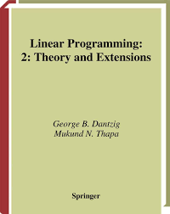

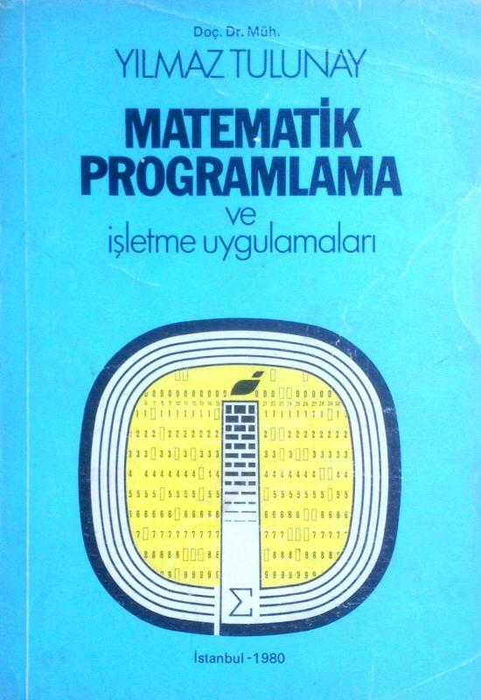

Kaynaklar
Dantzig, G. B.; Thapa, M. N.; Linear Programming: 2: Theory and Extensions, Springer, Springer Series in Operations Research, Editors: Peter W. Glynn Stephen M. Robinson (2003).
Winston, W. L., ``Operations Research: Application and Algorithms, Fourth Edition'', Indiana University with Cases by Jeffrey B. Goldberg University of Arizona, Duxbury Press, (2003).
Yılmaz Tulunay «Matematik Programlama», İstanbul 1980.
Öztürk, A. ``Yöneylem Araştırması'', Uludağ Üniversitesi basımevi, (1987).

Slide 7
TEŞEKKÜRLER

